Slide 1
স্বাগতম

Slide 2
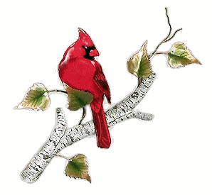
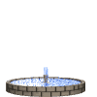
পরিচিতি
রঙ্গদ চন্দ্র বর্মণ
সহকারী প্রধান শিক্ষক
শহীদবাগ বালিকা উচ্চ বিদ্যালয়
কাউনিয়া, রংপুর।
মোবা- ০১৭১৪ ৯২৫৬২৮।
Email- bscrangod82@gmail.com
শ্রেণি- দশম
বিষয়ঃ গণিত
অধ্যায় – ১০ম
Notes:
০১৭১৪ ৯২৫৬২৮

Slide 3
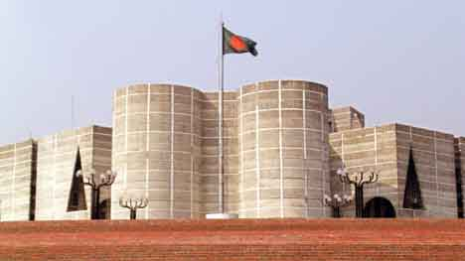
তোমরা চিত্রে কি দেখছ?

Slide 4
আজকের পাঠঃ
“দূরত্ব ও উচ্চতা নির্ণয়”

Slide 5
শিখনফল
এই পাঠ শেষে শিক্ষার্থী—
ভূ-রেখা,উর্ধব রেখা, উন্নতি কোণ ও অবনতি কোণ ব্যাখ্যা করতে পারবে।
ত্রিকোণমিতির সাহায্যে দূরত্ব ও উচ্চতা বিষয়ক গাণিতিক সমস্যা সমাধান করতে পারবে।
ত্রিকোণমিতির সাহায্যে হাতে কলমে দূরত্ব ও উচ্চতা বিষয়ক বিভিন্ন পরিমাপ করতে পারবে।

Slide 6
এস আমরা একাটি ভিডিও দেখি

Slide 7
দূরত্ব ও উচ্চতা নির্ণয়ের জন্য নিন্মলিখিত বিষয়গুলো আমাদের জানা প্রয়োজন।
ভূ-রেখাঃ ভূ-রেখা হচ্ছে ভূমিতলে অবস্থিত যে কোনো সরল রেখা।ভূ-রেখাকে শয়ন রেখাও বলে।
উর্ধব রেখাঃ উর্ধব রেখা হচ্ছে ভূমি তলের উপর
লম্ব যে কোনো সরল রেখা।
উর্ধবরেখা
ভূ-রেখা
উন্নতি কোণঃ ভূতলের উপরের কোনো বিন্দু ভূমির সমান্তরাল রেখার সাথে যে কোন উৎপন্ন করে তাকে উন্নতি কোণ বলে।
অবনতি কোণঃ ভূতলের সমান্তরাল রেখার
নিচের কোনো বিন্দু ভূরেখার সাথে যে কোণ উৎপন্ন করে তাকে অবনতি কোণ বলে।
উন্নতি কোণ
অবনতি কোণ

Slide 8
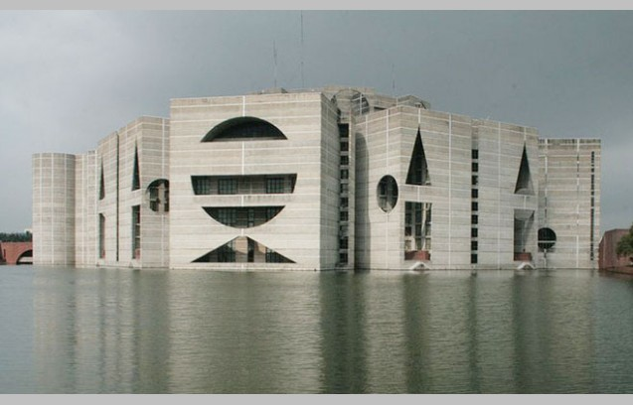
20মিটার
45⁰

Slide 9
দূরত্ব নির্ণয়ঃ
A
ধরি, উচ্চতা AB=20মিটার
দূরত্ব, BC=x মিটার
C বিন্দুতে উন্নতি কোণ
আমরা জানি,
২০মিটার
45⁰
বা,
বা,
বা,
C
x
B

Slide 10
উচ্চতা নির্ণয়ঃ
উচ্চতা
30⁰
দূরত্ব 50মি

Slide 11
সমস্যাঃ একটি খুঁটি এমন ভাবে ভেঙ্গে গেল যে তার ভাঙ্গা অংশ দন্ডায়মান অংশের সাথে 30⁰ কোণ উৎপন্ন করে খুঁটির গোড়া থেকে 20মিটার দূরে মাটি স্পর্শ করে । খূঁটির সম্পূর্ণ দৈর্ঘ্য নির্ণয় কর।
সমাধানঃ
A
C
30⁰
D
20মিটার
B

Slide 12
দলীয় কাজ
সমস্যা : 30 মিটার লম্বা একটি মই তোমার বিদ্যালয় ভবনের ছাদ বরাবর ঠেস দিয়ে ভূমির সঙ্গে 45⁰ কোণ উৎপন্ন করে। বিদ্যালয় ভবনের দেওয়ালের উচ্চতা নির্ণয় কর।

Slide 13
মূল্যায়ন
শয়নরেখা কি?
উন্নতি কোণ কি?
অবনতি কোণ কি?
শীর্ষ কোণ কাকে বলে?

Slide 14
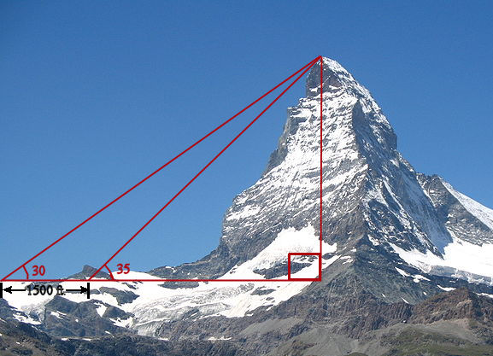
বাড়ির কাজ
সমস্যাঃ ভূতলস্থ কোনো স্থানে একটি পাহাড়ের শীর্ষ বিন্দুর উন্নতি কোণ 60⁰।ঐ স্থান থেকে 1500মি পিছিয়ে গেলে পাহাড়ের ঐ বিন্দুর উন্নতি কোণ 45⁰ হয়।পাহাড়ের উচ্চতা নির্ণয় কর।
45⁰
60⁰

Slide 15
ধন্যবাদ

